Slide 1

스마트 화장실
방범 시스템과 빈자리 시스템을 통합
인하공업전문대학 2학년 C반 201845094 임경석 201845092 이정윤

Slide 2
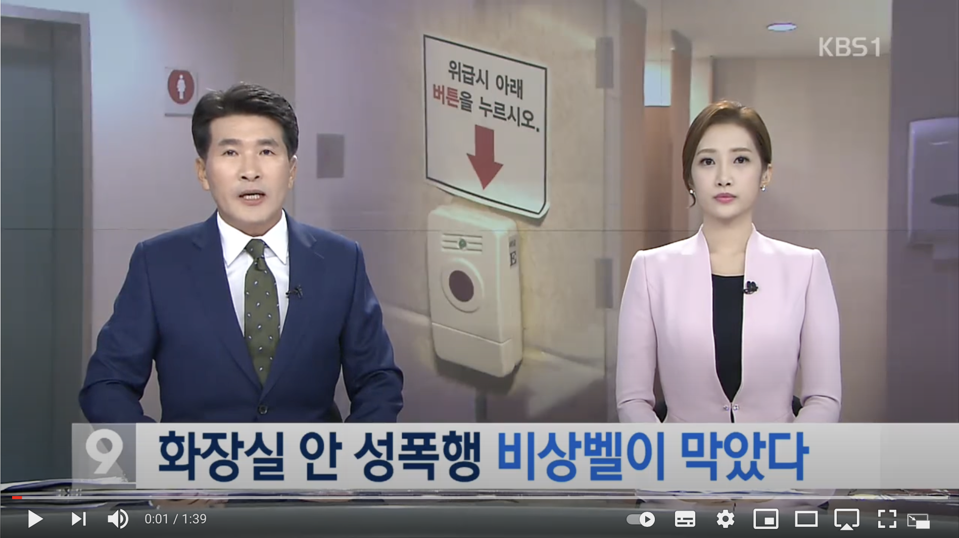
1. 필요성
화장실 안에 설치한 비상벨을 통해 범죄를 예방한 사례가 있음
장애인의 경우 공중 화장실에 자리가 있는지 확인하기 어려움

Slide 3
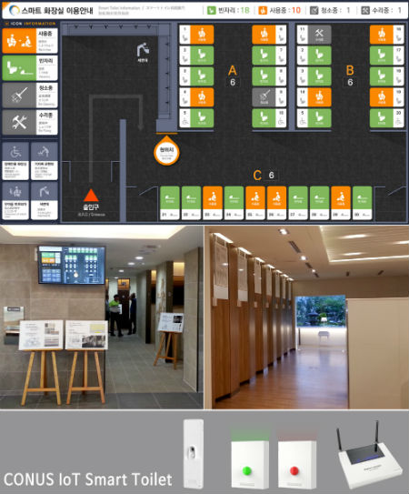
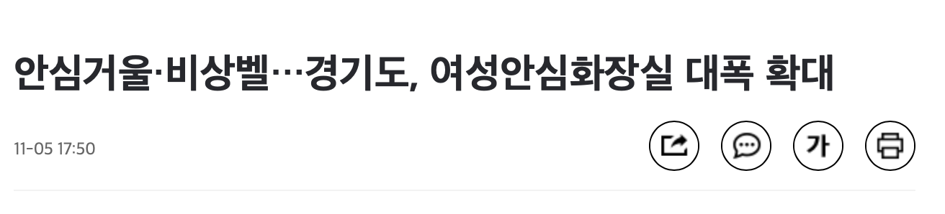
2. 유사 제품 분석
휴게소 공공 화장실에는 이미 설치되어 운영되고 있는 곳 다수 존재 > 비상벨 기능은 없음
경기도는 ‘여성안심화장실’이라는 이름으로 운영중

Slide 4
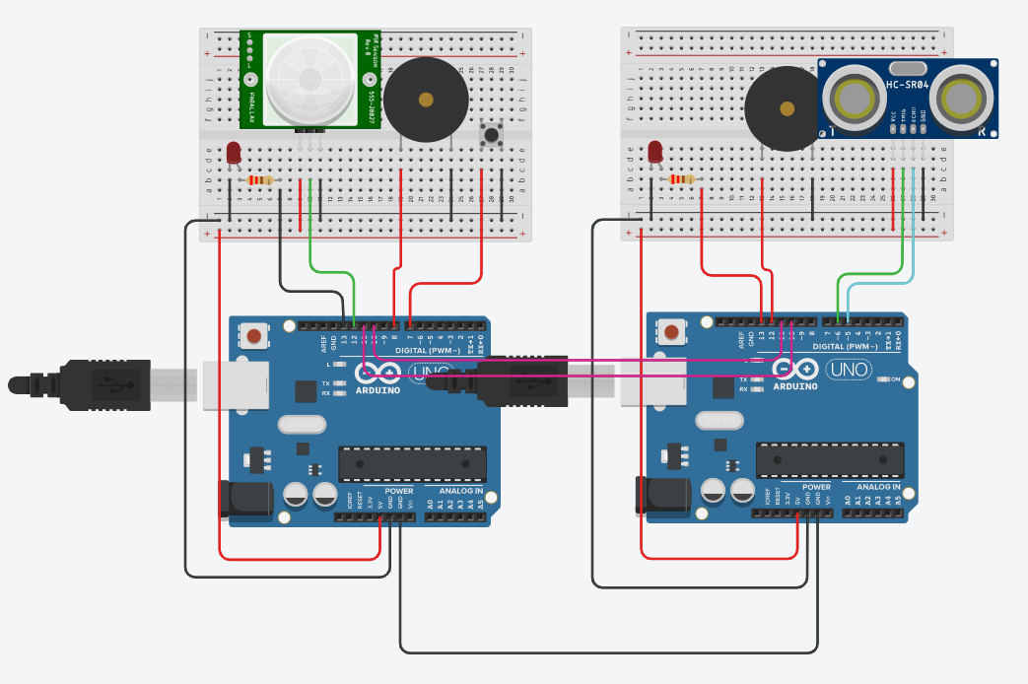
3-1. 시스템 설계 (아두이노)
빗
(팅커캐드에 블루투스 모듈이 없어서 초음파 센서로 대체합니다.)

Slide 5
3-2. 시스템 설계 (스마트폰 앱)
휴게소 공공 화장실에는 이미 설치되어 운영되고 있는 곳 다수 존재 > 비상벨 기능은 없음

Slide 6
4. 보완성
경찰서 출동 시스템과 연계하여 바로 경찰이 출동할 수 있도록 함
온라인 서버를 구축하여 외부에서도 확인할 수 있도록 함
‘도와주세요!’ 등 구조요청 음성을 감지하여 작동할 수 있도록 함

Slide 7
5. 기대 효과
비상 상황이 발생할 때에 외부에 있는 알람 시스템으로 도움 요청 가능
방범 시스템과 빈자리 확인 시스템의 통합으로 비용 절감
비어있는 화장실을 빠르게 찾을 수 있음 (장애인에게 더욱 효과적)

Slide 8
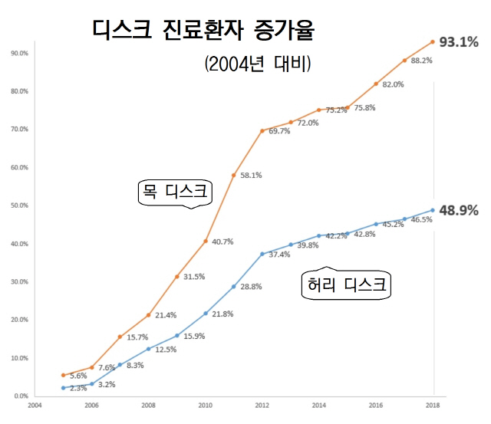
1. 필요성
모바일 기기의 보급화와 함께 목 디스크 진료 환자가 증가하고 있음
코로나 팬데믹으로 인해 콘텐츠를 소비하는 시간이 많아짐
자연스럽게 스마트폰 등 미디어를 사용하며 목 디스크의 발병률 높아짐
주기적으로 바른 자세를 취해주면 예방 가능

Slide 9
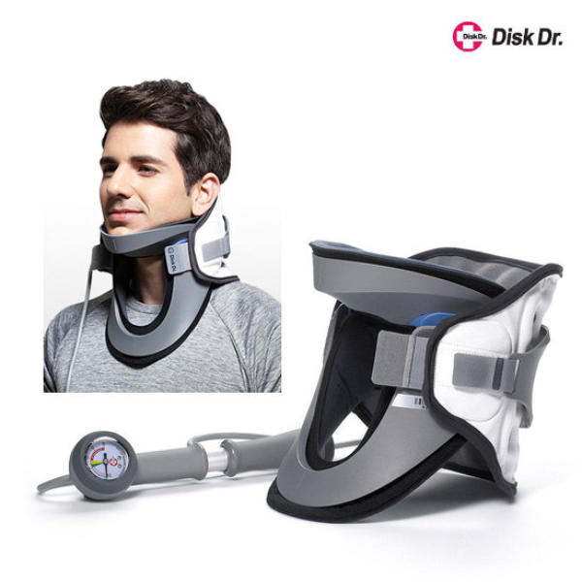
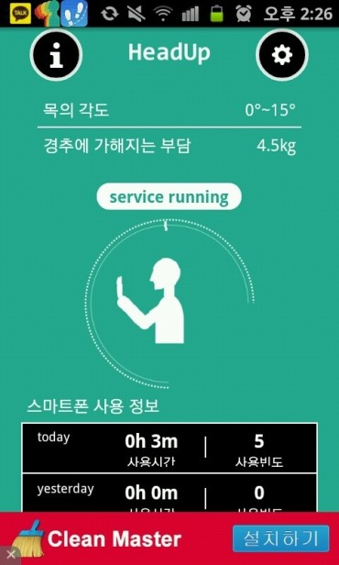
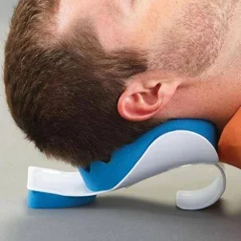
2. 유사 제품 분석
목을 감싸서 교정하는 유형 > 심각하지 않은 경우에는 교정이 아닌 예방이 필요함 > 일상 생활에서 사용하기 부담스러움
베개형식으로 교정하는 유형 > 앉아있거나 서있을 때는 사용 불가 > 습관으로 굳히기 어려움
자이로 센서를 이용한 스마트폰 앱 > 정확한 측정 불가 > 독서와 같이 스마트폰을 사용하지 않을 때 측정 불가능

Slide 10
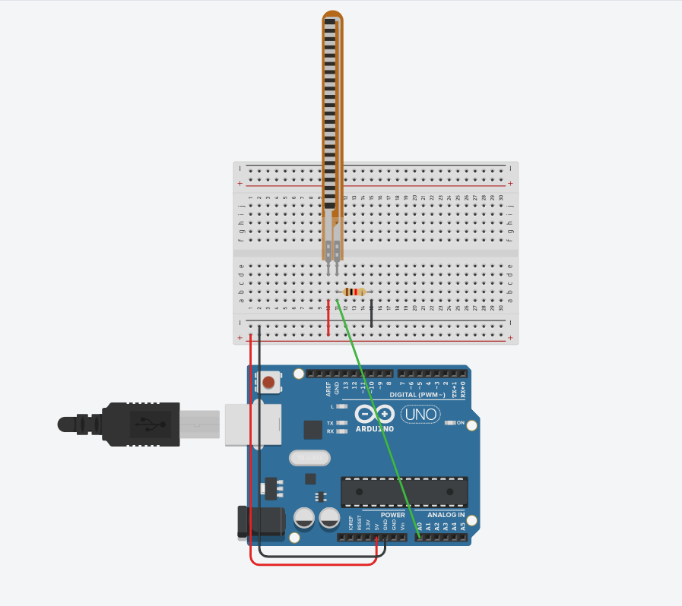
3-1. 시스템 설계 (아두이노)
저주파 안마기에서 아이디어 도출 > 패드에 휨 센서 삽입 > 목 뒤에 붙힘
릴리패드와 같은 조그마한 아두이노에 연결하여 옷 주머니 같은 곳에 부착
아두이노에서 스마트폰으로 센서값 블루투스 통신 전송
스마트폰 안에서 센서값을 보여주는거 센서값에 따라서 배경색을 바꿈

Slide 11
3-2. 시스템 설계 (앱)
저주파 안마기에서 아이디어 도출 > 패드에 휨 센서 삽입 > 목 뒤에 붙힘
릴리패드와 같은 조그마한 아두이노에 연결하여 옷 주머니 같은 곳에 부착
아두이노에서 스마트폰으로 센서값 블루투스 통신 전송
스마트폰 안에서 센서값을 보여주는거 센서값에 따라서 배경색을 바꿈

Slide 12
4. 보완성
데이터베이스를 삽입하여 센서값을 저장 > 의사와 상담할 때 사용 가능 > 전체적인 추이. 거북목이 나아지고 있다는 것을 보여줌으로써 동기부여 > 더욱 효과적인 거북목 예방
앱 안에서 거북목을 방지할 수 있는 스트레칭을 알려줌
큰 사이즈의 아두이노 우노가 아닌 릴리패드와 같은 작은 사이즈의 아두이노가 필요

Slide 13
5. 기대효과
거북목을 유지할 때마다 스마트폰 알림을 통해 알려줌으로써 무의식적으로 목이 굽어지는 것을 의식적으로 방지
의식적으로 목이 굽어짐을 인지하면서 좋은 앉는 습관을 들일 수 있음

Slide 14
5. 참고문헌
허리디스크와 목디스크 발병률 : https://www.sedaily.com/NewsVIew/1Z5825KN0W
거북목 베개 : https://www.onulharu.com/goods/goods_view.php?goodsNo=1000064371
목을 감싸는 교정기 : http://www.11st.co.kr/products/3147446358/share

